Slide 1
Informe de Progreso de Proyectos de Mejoras Permanentes
Antonio A. González Quevedo, PhD, PE
Director Oficina de Investigación Institucional y Planificación
Recinto Universitario de Mayagüez
Universidad de Puerto Rico
Presentado en Reunión del Claustro
(Editado para clarificar y corregir el 16 de octubre de 2007)

Slide 2
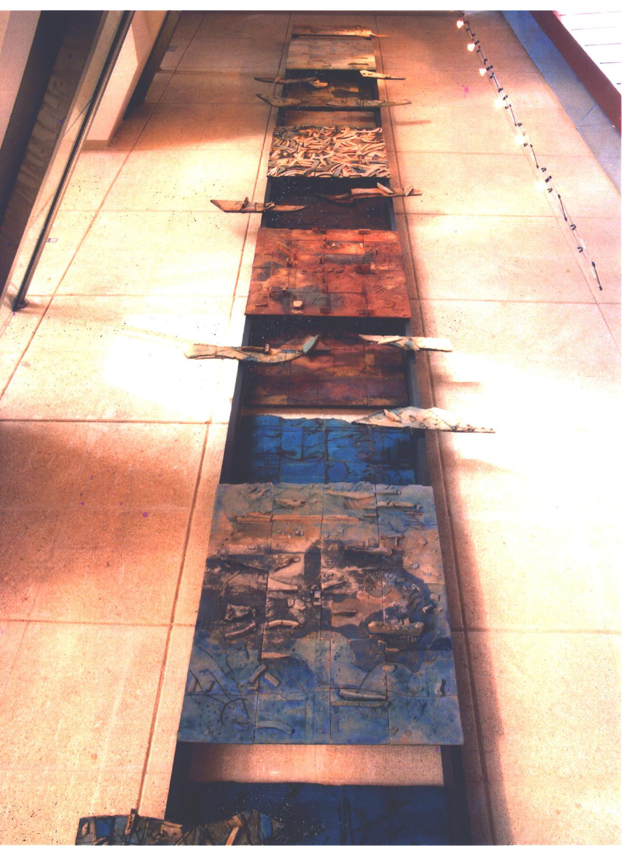
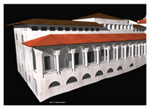
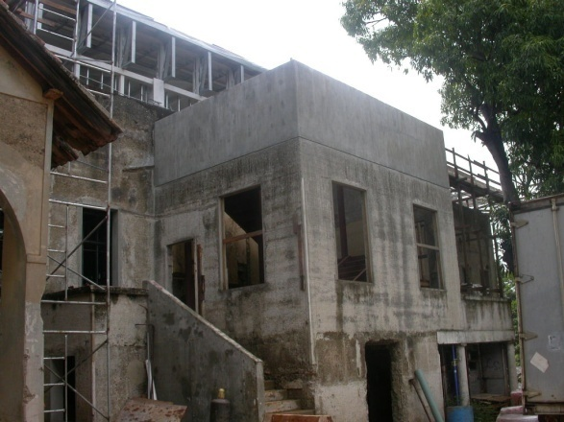
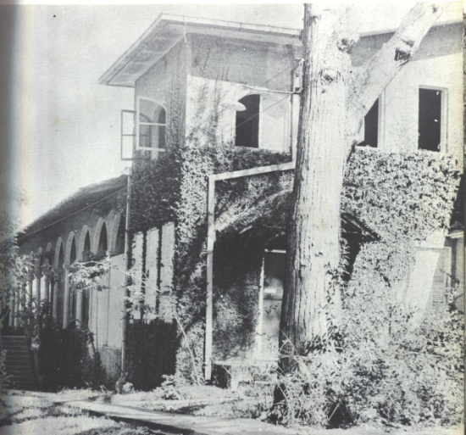
Antes, ahora y en el futuro
Futuro
Ahora
Antes

Slide 3
PROGRAMA DE MEJORAS PERMANENTES
PROYECTOS EN CONSTRUCCIÓN

Slide 4
MuSA (REMODELACION EDIFICIO ANTIGUO INSTITUTO)
Con el objetivo de rehabilitar este edificio se decidió convertirlo en un área de museo de arte, el Senado Académico y sus oficinas. Así surge el MuSA, por sus siglas que significan Museo y Senado Académico.
Por sus características arquitectónicas, y los espacios que albergará este edificio histórico, será representativo de nuestros cien años de historia. Este abrigará dentro de su estructura original, símbolo de nuestros inicios, una nueva estructura que representará el inicio de un nuevo siglo y la continuidad de esta institución universitaria. El Senado Académico, cuerpo académico-legislativo de nuestra institución, es representativo de la historia, mientras que el museo, una nueva instalación en nuestro Recinto, simbolizará el inicio de un nuevo siglo, aunque a su vez es parte de nuestra historia por medio de algunas de las colecciones de arte que se exhibirán en el mismo.
El diseño fue realizado por el Arq. Jaime Cobas. La rehabilitación de este edificio, a un costo de $4.65 millones y a cargo de E. Montalvo Silva Construcciones Inc., comenzó el 18 de agosto de 2005. La inspección de este proyecto es responsabilidad de Arquiconstruction Corp. Estimamos que el proyecto será completado para verano de 2008.

Slide 5
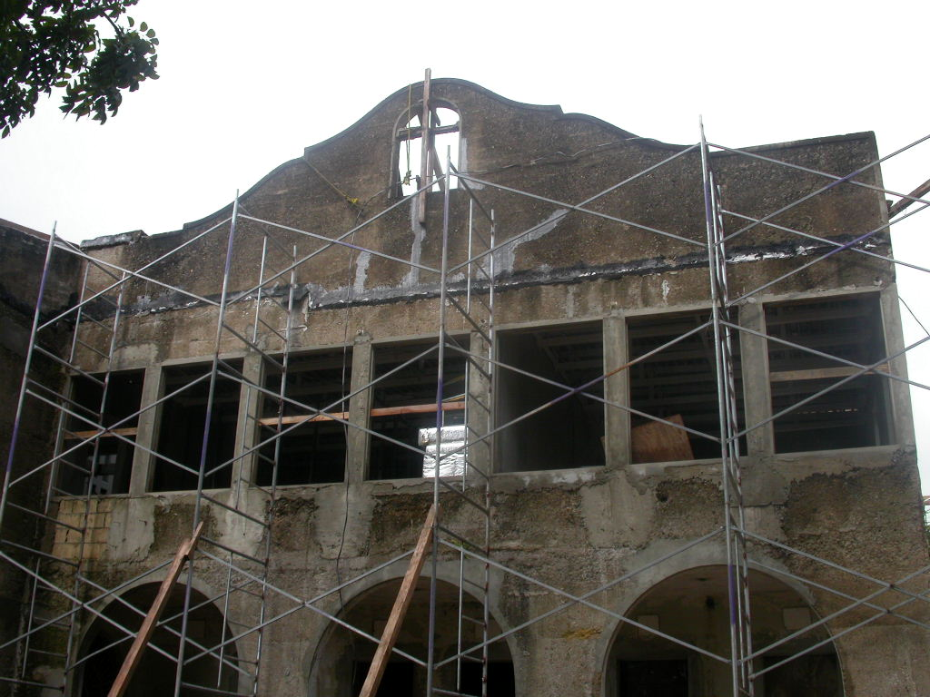
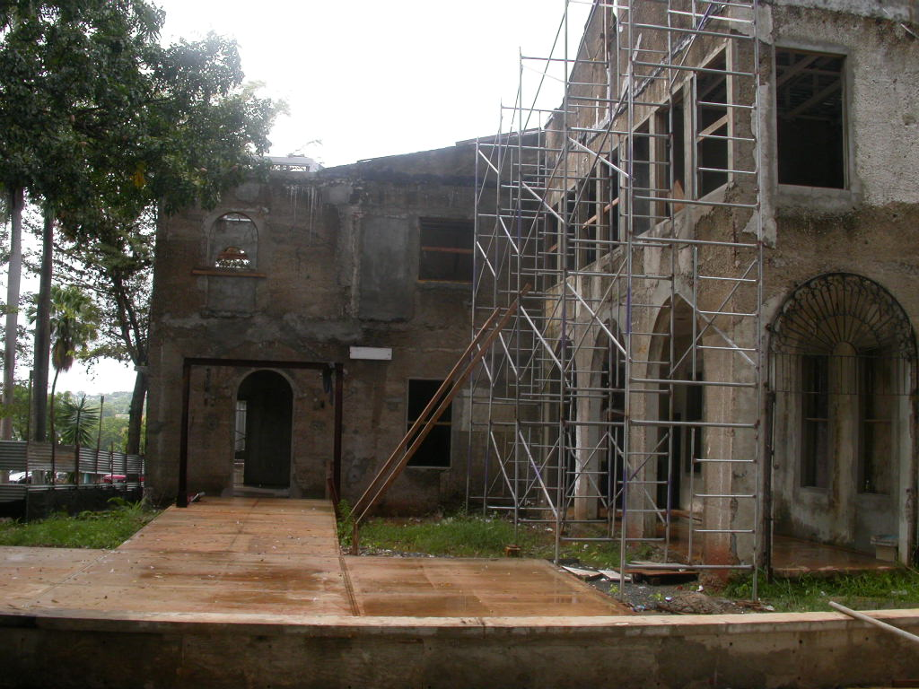
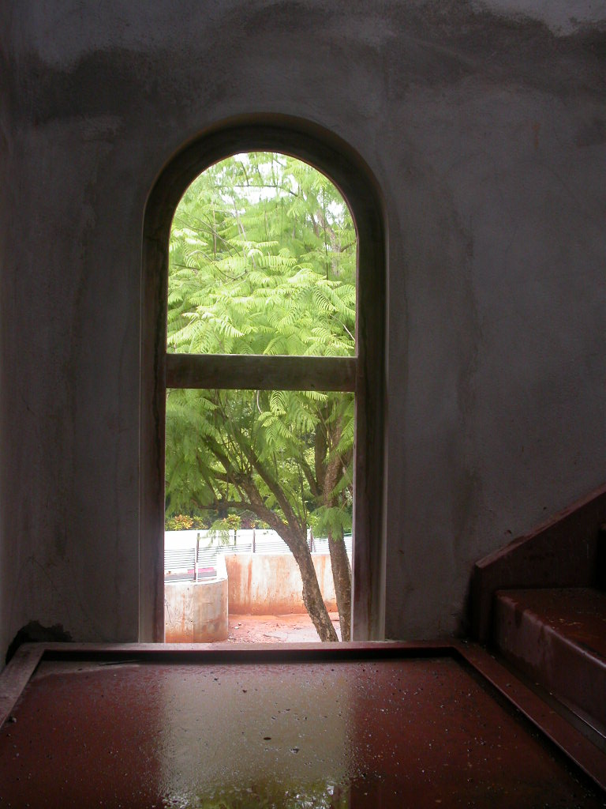
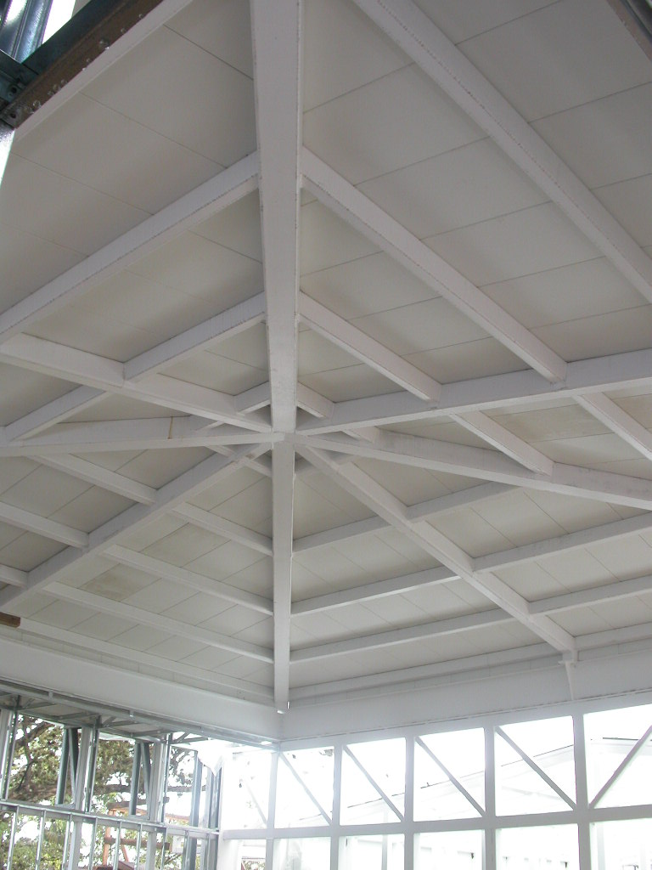
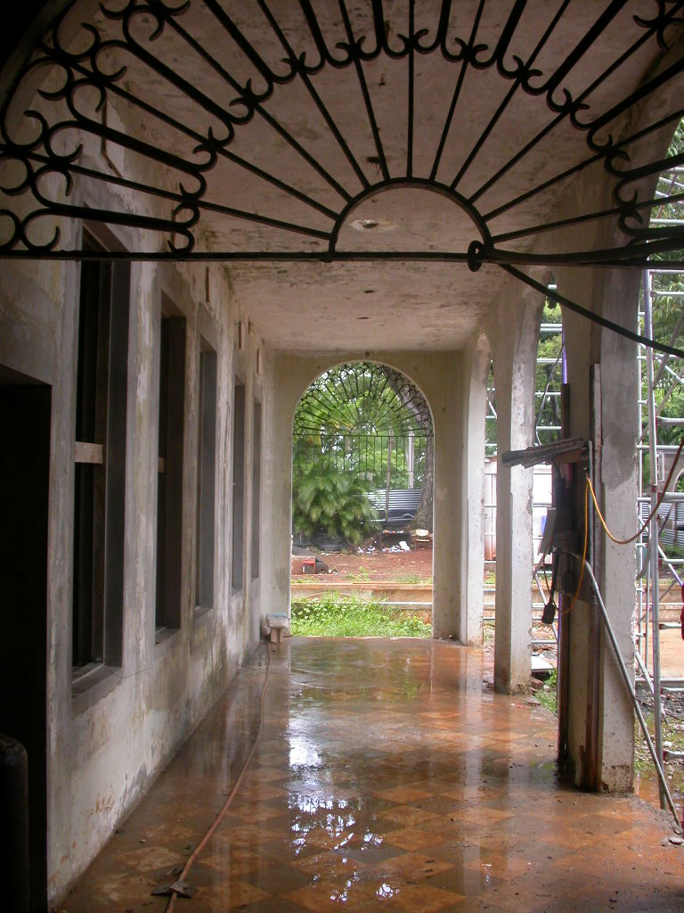
Construcción MuSA

Slide 6
REMODELACIÓN ANTIGUO DORMITORIO DE VARONES I PARA OFICINAS DE FACULTAD
Este proyecto incluye la remodelación total de este importante edificio diseñado por el gran arquitecto Henry Klumb. Este edificio construido en el 1960 para ser utilizado como dormitorios de varones, luego fue remodelado para ser utilizado por el Colegio de Administración de Empresas hasta el 2006.
Con el objetivo de atender la necesidad de falta de espacios de oficinas para profesores, se decidió rehabilitar estas instalaciones para convertirlas en un edificio de oficinas para la facultad. Albergará 150 oficinas individuales organizadas en módulos de 6 oficinas cada uno.
En el primer piso se habilitarán cuatro módulos de oficina y del segundo al cuarto piso siete módulos. El edificio también contará con una sala de facultad (Faculty Lounge), cocina y áreas de reunión. La sala de facultad y la cocina estarán rodeadas por un área de esparcimiento con jardín, según se ilustra en la foto. Esta área proveerá un ambiente para descanso y reflexión a la vez que promueve la propagación de áreas verdes.
Cada piso contará con un área de exhibiciones, cómo medio de divulgación, para promover la labor de investigación y creación.

Slide 7
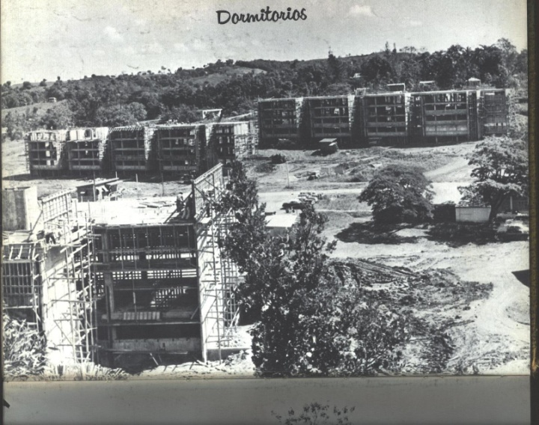
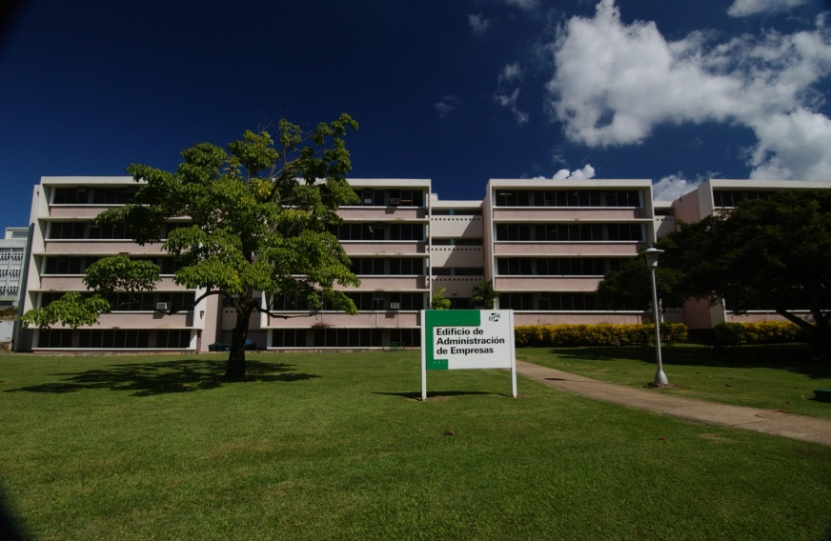
REMODELACIÓN ANTIGUO DORMITORIO DE VARONES I PARA OFICINAS DE FACULTAD
Cada piso contará con un área de exhibiciones, cómo medio de divulgación, para promover la labor de investigación y creación.
La oficina de Miguel Calzada Arquitectos ha diseñado el proyecto de remodelación que fue adjudicado por $4.55 millones al contratista Jovan Inc. el 21 de junio de 2007.
El proyecto comenzó el 1 de agosto de 2007. El tiempo estimado para la remodelación es de 630 días por lo que se espera que el proyecto se complete para el 22 de abril de 2009.

Slide 8
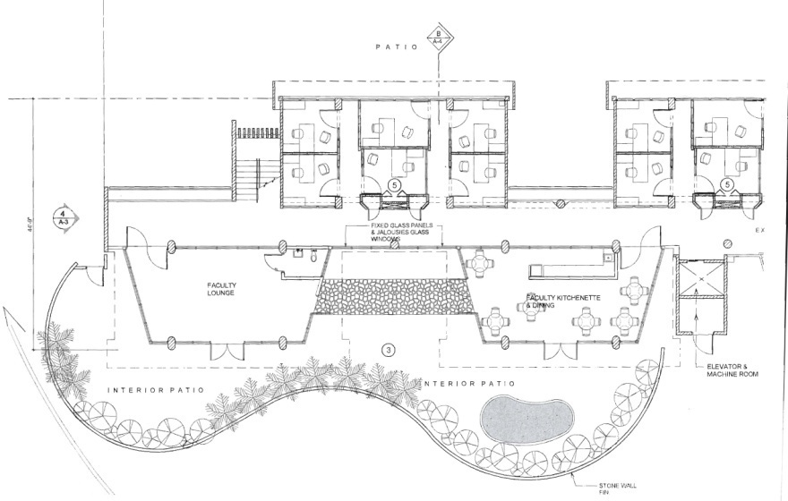
REMODELACIÓN ANTIGUO DORMITORIO DE VARONES I PARA OFICINAS DE FACULTAD

Slide 9
REMODELACIÓN EDIFICIO LUIS DE CELIS
El edificio Luis de Celis, que es parte fundamental de nuestro patrimonio, fue inaugurado en 1937 para ser utilizado por el Departamento de Agronomía y luego se convirtió en el edificio de Biología, hasta el 2005 en que se inauguraron las nuevas instalaciones para este último.
Este edificio con estilo arquitectónico neoclásico, diseñado por el Arq. Rafael Carmoaga, pronto recuperará su original esplendor.
Aquí estarán ubicadas las oficinas del Decanato de Artes y Ciencias, la Oficina del Registrador, Estudios Graduados, la Oficina de Investigación Institucional y Planificación, la Oficina de Mejoramiento Continuo y Avalúo, el Centro de Enriquecimiento Profesional y las oficinas del Programa de Biotecnología Industrial.
Contará, además, con cuatro modernas salas de conferencias con capacidad para medios múltiples, oficinas para proyectos de investigación del Colegio de Artes y Ciencias, una galería de arte/sala multiuso y oficinas para asociaciones estudiantiles.
El diseño para la remodelación fue realizado por el arquitecto mayagüezano Enrique Figueroa Hernández. El contrato para la remoción de plomo y asbesto del edificio ya fue firmado. Este proceso se realizará durante el mes de septiembre. La subasta para la remodelación se efectuará el 30 de octubre de 2007. Los trabajos comenzarían a finales de noviembre y se estima que tome dos años en completarse.

Slide 10
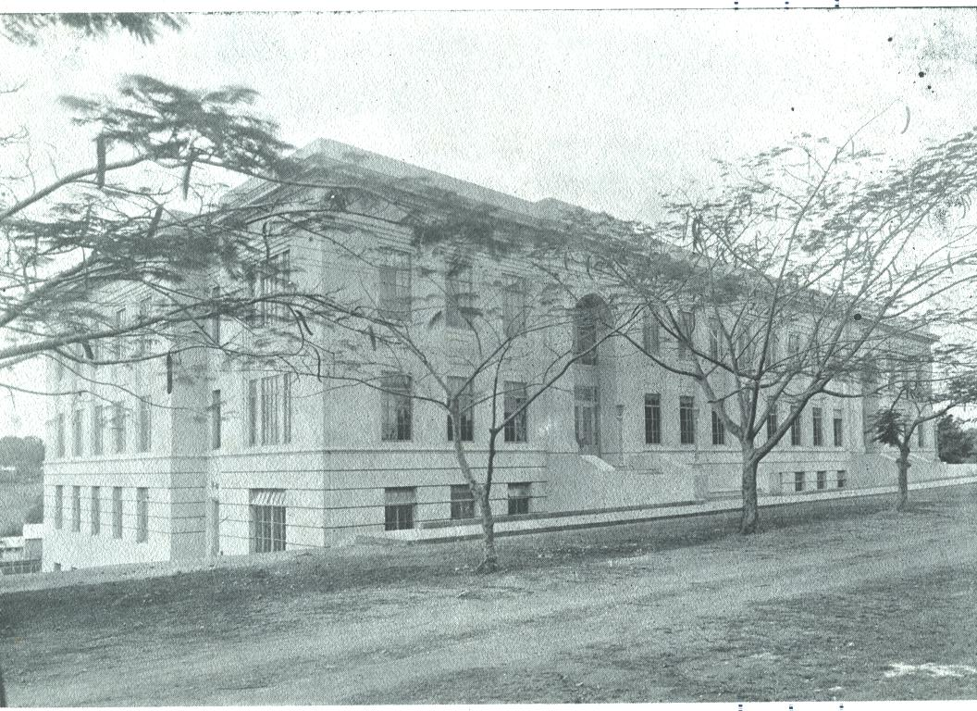
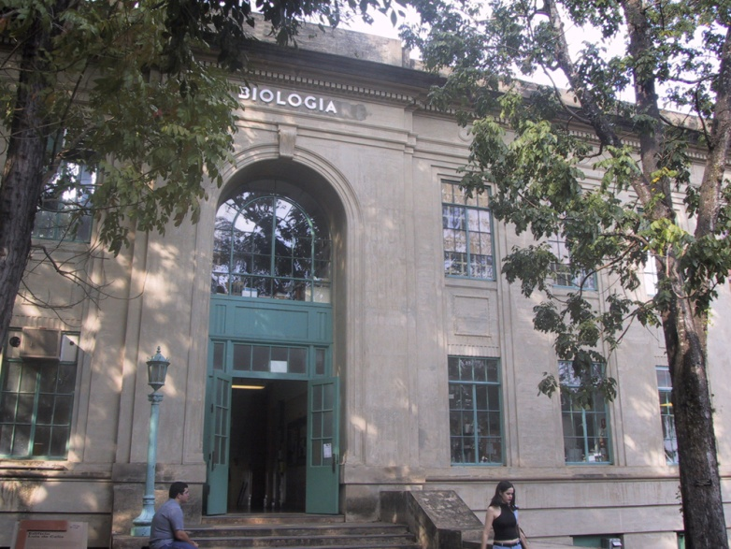
REMODELACIÓN EDIFICIO LUIS DE CELIS

Slide 11
EDIFICIO ALFREDO RAMÍREZ DE ARELLANO Y ROSELL: CENTRO DE INNOVACIÓN Y TECNOLOGIA AGROINDUSTRIAL (CITAI)
El Centro de Innovación y Tecnología Agroindustrial surge como resultado de una propuesta originada como parte del Programa de Ciencia y Tecnología de Alimentos.
La iniciativa surge por la necesidad de proveer unas instalaciones para el desarrollo científico y tecnológico para ofrecer al país de un abasto de alimentos seguros y nutritivos que cumpla con las regulaciones locales e internacionales.
La construcción de este edificio, que apoyará la labor de investigación en nuestro Recinto y promoverá el desarrollo de la industria agrícola, representa un precedente para esta institución porque es la primera vez en la historia en que la fuente de fondos principal proviene de fondos externos.
La fundación Ramírez de Arellano y Rosell donaron $900,000 y el Departamento de Agricultura aportó $600,000. La Universidad asignó $300,000 para completar el presupuesto requerido para este proyecto.
El proyecto esta siendo realizado por el contratista Jorge Nogueras. La fecha de comienzo fue el 29 de septiembre de 2006 y se espera concluya para finales de noviembre de 2007.

Slide 12
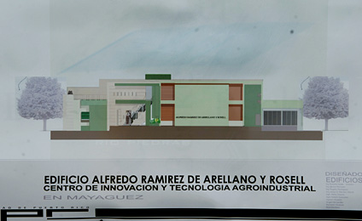
EDIFICIO ALFREDO RAMÍREZ DE ARELLANO Y ROSELL: CENTRO DE INNOVACIÓN Y TECNOLOGIA AGROINDUSTRIAL (CITAI)

Slide 13
PLANTA PILOTO DE BIOFARMACEÚTICA Y BIOPROCESAMIENTO
La construcción de la Planta de Bioprocesos comenzó el 11 de septiembre de 2006. El diseño arquitectónico de la planta estuvo a cargo de CMA Architects & Engineers, LLP con sede en Hato Rey. La construcción está a cargo de ATG Contractors de Camuy.
Este magno edificio tendrá un costo aproximado de $12 millones. PRIDCO aportó $5 M, $5 M fueron asignados del fondo del Centenario de la Universidad de Puerto Rico y $2.5 M se obtuvieron de una propuesta federal a la Economic Development Agency para la construcción de la planta.
Se espera que el edificio se entregue en diciembre 2007 y que su inauguración sea en el mes de enero de 2008.
La planta es una construcción de 35,417 pies cuadrados dividida en dos alas. En un ala se concentran las oficinas de administración, anfiteatro, salones y laboratorio de entrenamiento. La segunda ala está dedicada a la investigación para mejoramiento de procesos, que atenderá las tecnologías de cultivo de células mamíferas y bacterianas. Esta ala atenderá también los procesos de fermentación y purificación de proteínas recombinantes.

Slide 14
PLANTA PILOTO DE BIOFARMACEÚTICA Y BIOPROCESAMIENTO
Será dirigida por una entidad sin fines de lucro constituida por una Junta de Directores. Boris Jaskille de PRIDCO-Presidente de Junta, José Martínez de Abbott- VP de Junta, Rosa Buxeda de UPR- Secretaria de Junta, Jorge I. Vélez Arocho de UPR, Emilio Rivera de Amgen, Ramón Rijos de Ortho Biologics y Enrique Mirandés de PRIDCO. Además, en abril de 2007 se contrató al doctor Roberto Rodríguez Andújar como Director Ejecutivo de la planta.
El propósito de estas instalaciones es contribuir al desarrollo económico en la isla fortaleciendo las capacidades de la fuerza laboral y proveyendo la interacción científica entre los investigadores de la academia y la industria.
Nuestros investigadores tendrán la oportunidad de utilizar el centro como parte de proyectos que contribuyan a una economía de conocimiento y podrán desarrollar proyectos de colaboración con la industria en estas instalaciones.

Slide 15
PLANTA PILOTO DE BIOFARMACEÚTICA Y BIOPROCESAMIENTO
En la actualidad el centro está colaborando con universidades en el exterior para iniciar investigaciones originales en las áreas de biotecnología conducentes a propiedad intelectual y datos para competir por becas federales para la investigación.
Se ofrecerán adiestramientos a distintos sectores de la industria y academia. Estudiantes de nuestros programas de Biología, Biotecnología, Ingeniería Química y Química de los Colegios de Artes y Ciencias y de Ingeniería tendrán la oportunidad de trabajar como asistentes de capacitación en estos adiestramientos así como en la investigación. Los estudiantes del programa de administración de oficinas del Colegio de Administración de Empresas también podrán realizar su práctica en esta planta.

Slide 16
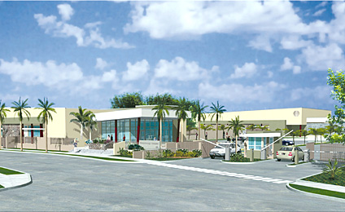
PLANTA PILOTO DE BIOFARMACEÚTICA Y BIOPROCESAMIENTO

Slide 17
OTROS PROYECTOS EN CONSTRUCCIÓN
Planta Central de Agua Refrigerada – Reemplazo de torres, válvulas, centro de control del motor y sistema de ventilación a un costo de $1,285,000. El tiempo de duración es de 211 días y se espera finalice el 27 de febrero de 2008.
Mejoras en el Edificio C – Pintar, insular las tubería de agua refrigerada, reemplazar los plafones y las puertas, instalar líneas de datos y teléfono a un costo de $200,000. El proyecto se ha realizado por administración y se espera finalice para principios de octubre.
Sistema de Aire Acondicionado en el edificio Josefina Torres Torres – Aislación del sistema de aire acondicionado en el segundo piso a un costo de $82,000. El proyecto está siendo realizado por JR Industrial Contractor y se espera se complete para finales de octubre.

Slide 18
PROYECTOS EN DISEÑO Y CONSTRUCCIÓN ADMINISTRADOS POR EL RECINTO
Mejoras Vaquería EEA Lajas – Mejoras al rancho de ordeño, refuerzos en estructuras existentes, instalación eléctrica soterrada y sistema de desagüe. Se estima que el proyecto finalizará a mediados del mes de noviembre.
REMODELACIÓN EDIFICIO ESTEBAN TERRATS – Remodelación de las instalaciones administrativas y académicas que albergan los departamentos de Finanzas, Recursos Humanos y oficinas de profesores del Colegio de Ingeniería. En noviembre se terminará la remodelación de la Oficina de Finanzas. La segunda fase incluye la Oficina de Recursos Humanos. Se espera que esta remodelación tome 9 meses.
RECONSTRUCCIÓN DE ACERAS – Mantenimiento preventivo, reparación de aceras y construcción de rutas alternas. Se llevará a cabo en tres fases.
CENTRO DE REFLEXIÓN - Este centro ubicará en el cuarto piso del Centro de Estudiantes. Su diseño fue trabajado por el Departamento de Edificios y Terrenos. Su construcción comenzará el 15 de octubre y se espera que abra sus puertas a la comunidad universitaria en diciembre de este año.

Slide 19
PROYECTOS EN DISEÑO Y CONSTRUCCIÓN ADMINISTRADOS POR EL RECINTO
OFICINA DE COLOCACIONES - Esta remodelación se encuentra en su etapa final. Solamente falta la instalación del cableado de datos y teléfono para completar esta habilitación que contribuirá a ofrecer un mejor servicio a nuestros estudiantes y a los representantes de las compañías que visitan al Recinto en busca de potenciales empleados. Este proyecto se terminará el 12 de octubre.
OFICINA DE ORIENTADORAS PROFESIONALES - El diseño de estas instalaciones fue realizado por el Departamento de Edificios Terrenos. Este personal, que ofrece un servicio esencial a nuestros estudiantes contarán con áreas de trabajo más apropiados para el desempeño de sus funciones.
OFICINA DE ASOCIACIONES ESTUDIANTILES – El Departamento de Edificios Terrenos realizó el diseño de este proyecto. Se proveerán instalaciones para que los representantes de las organizaciones estudiantiles puedan efectuar sus reuniones y desempeñarse en espacios más cómodos.

Slide 20
PROYECTOS EN DISEÑO O SUBASTA

Slide 21
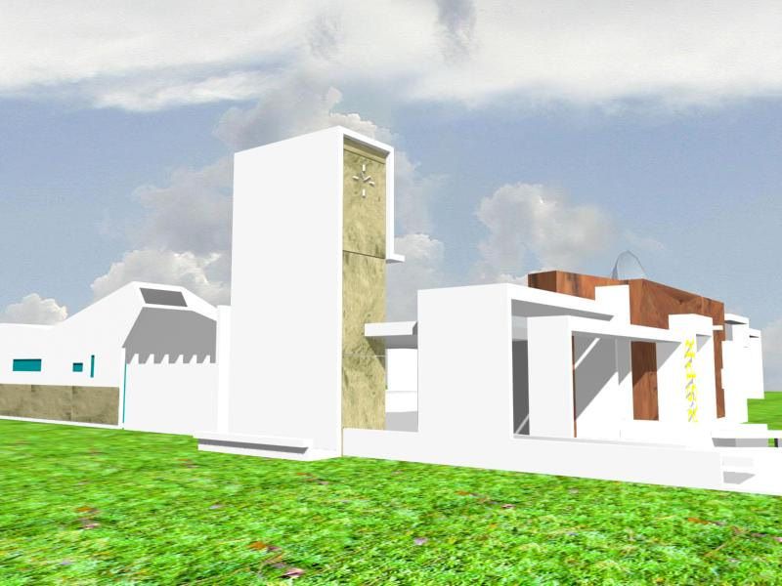
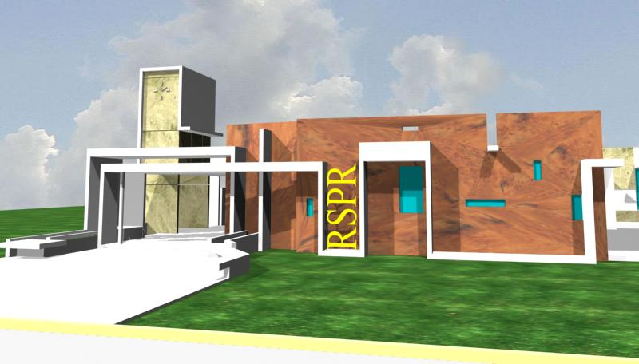
OBSERVATORIO SISMOLÓGICO DE PUERTO RICO
Este edificio, diseñado por RVMD Group, será la nueva casa de la Red de Movimiento Fuerte y la Red Sísmica de Puerto Rico. Esta estructura, de aproximadamente 12,725 pies cuadrados, estará ubicada entre el Edificio de Biología y el Complejo de Ingeniería. Proveerá espacios para oficinas administrativas, oficinas de apoyo, oficinas para profesores visitantes, oficinas para estudiantes graduados, un laboratorio, un cuarto de acopio, dos salones tipo auditorio, área de cocina y comedor, área de lectura, plaza, jardín interior con espacios para exhibición y 105 espacios de estacionamiento. Se estima que el tiempo de construcción será de 16 meses. La subasta para este proyecto está pendiente de un ajuste por aumento en costo.

Slide 22
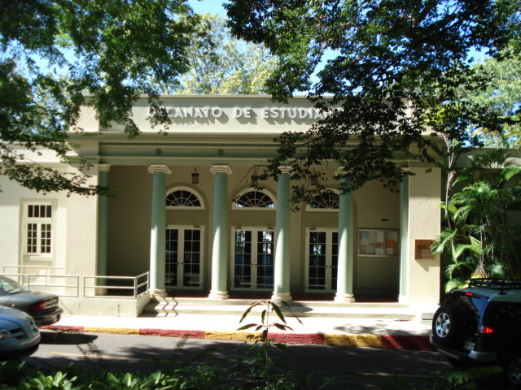
REMODELACIÓN DECANATO DE ESTUDIANTES
La Antigua Biblioteca de nuestro Recinto, construida en 1935, alberga actualmente en el nivel inferior las oficinas del Decanato de Estudiantes. El nivel superior se habilitará para alojar las oficinas de asistencia económica. Los fondos necesarios para esta remodelación fueron asignados por la Administración Central. Actualmente el proyecto se encuentra en proceso de subasta en la Administración Central.

Slide 23
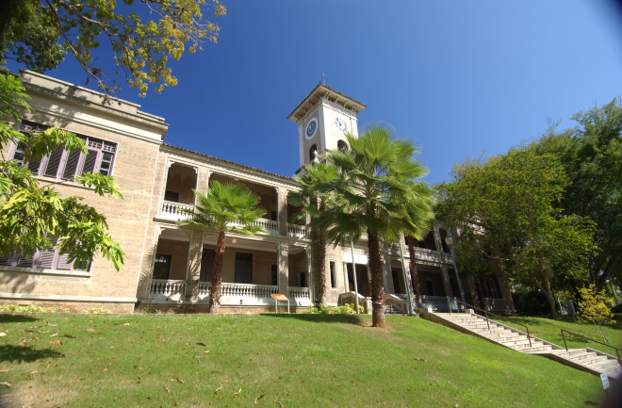
REMODELACIÓN EDIFICIO JOSÉ DE DIEGO
Este edificio histórico, diseñado por el arquitecto William Shimmelpfenning con un estilo Pradera, es el único edificio del Recinto inscrito en el Registro Nacional de Monumentos Históricos. La estructura original fue construida en 1918 para ser utilizado como edificio de Ciencias. En 1940 se hizo una expansión al edificio y se construyó el carrillón, uno de los símbolos de esta institución. En 1993 se restauró la sección correspondiente a la estructura original como parte de la conmemoración del quinto centenario del descubrimiento de Puerto Rico. Sin embargo, debido al deterioro es necesario reemplazar nuevamente las ventanas de esta sección, así como las de la expansión
de modo que simulen las ventanas originales del edificio. Es necesario además realizar una remodelación interna de este edificio ya que varias oficinas serán reubicadas en otros edificios.

Slide 24
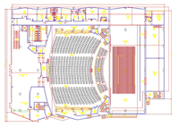
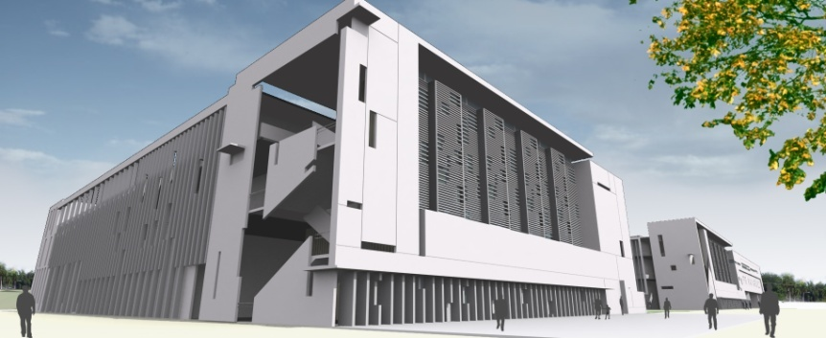
OTROS PROYECTOS EN DISEÑO O SUBASTA
RELOCALIZACIÓN DEPARTAMENTO DE EDIFICIOS Y TERRENOS
AULA MAGNA
EDIFICIO DE INGENIERÍA ELÉCTRICA Y COMPUTADORAS
REMODELACIÓN EDIFICO DARLINGTON
MODERNIZACIÓN ASCENSOR EN INGENIERÍA CIVIL
MEJORAS SISTEMA SANITARIO ISLA MAGUEYES
AULA MAGNA
INGENIERIA ELÉCTRICA Y COMPUTADORAS

Slide 25
PROYECTOS COMPLETADOS
MEJORAS PISCINA ALUMNI
RANCHONES DE POLLOS EN GRANJA DE LAJAS
INSTITUTO DE ARRECIFES DE CORAL DEL CARIBE
AMPLIACIÓN LABORATORIO BIO-ÓPTICO
SALA DE REUNIONES EN EL COMPLEJO DEL DARLINGTON
MEJORAS A BOMBAS SANITARIAS
REPAVIMENTACIÓN
ESTACIONAMIENTO EN PARTE POSTERIOR DEL EDIFICIO DE FISICA GEOLOGÍA Y CIENCIAS MARINAS
ESTACIONAMIENTO AL COSTADO DE EDIFICIO TERRATS
PASEO LOS PINOS
PORCH LIFT EDIFICIO INGENIERIA INDUSTRIAL
INSTALACIÓN POWERNET PARA OBTENER INFORMACION DEL CONSUMO DE ELECTRICIDAD (Biología, Empresas y Química)
OFICINA DE SISTEMAS DE GERENCIA AMBIENTAL

Slide 26
PROYECTOS ADMINISTRADOS POR AGENCIAS EXTERNAS

Slide 27
COMPLEJO COLEGIAL CENTROAMERICANO NATATORIO
Como parte de los Juegos Centroamericanos y del Caribe a celebrarse en el 2010 en la ciudad de Mayagüez, en el Recinto se construirá un Natatorio y un Complejo de Canchas de Tenis y Racketball.
Este proyecto está siendo financiado por la Autoridad para el Financiamiento de la Infraestructura (AFI).
El Natatorio constará de tres piscinas, una estructura de dos niveles, la Plaza de las Banderas y áreas de esparcimiento.
Estas instalaciones ocuparán 150,000 pies cuadrados, incluyendo las áreas verdes, y tendrán capacidad para 3,240 espectadores considerando los asientos temporeros. El cuerpo principal del edificio existente se mantendrá.
Cada piscina contará con una entrada independiente y área de gradas. Una piscina se utilizará para las competencias, otra para práctica y otra para clavado, nado sincronizado y polo acuático.
El primer nivel de la estructura contará con un área de recepción, salones de clase, área para jueces, salones de dopaje, área de lockers, cuartos mecánicos, área de servicio mecánico, área de despeje para los atletas y patios. El nivel inferior contará con gradas, áreas de servicio para el público, berma de asientos temporeros, plazas para descansar y áreas verdes.

Slide 28
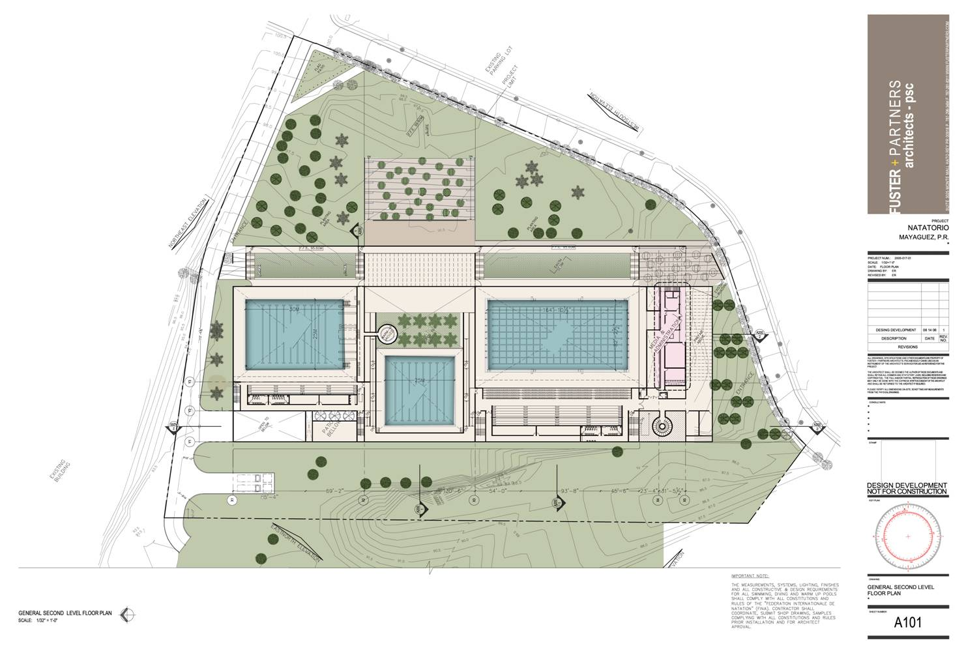
COMPLEJO COLEGIAL CENTROAMERICANO NATATORIO

Slide 29
COMPLEJO COLEGIAL CENTROAMERICANO CANCHAS DE TENIS
El Complejo de Canchas de Tenis requerirá un área aproximada de 25,928 metros cuadrados.
El proyecto consiste de la construcción de ocho canchas, un edificio, áreas abiertas y un área de estacionamiento.
El edificio contará con un pabellón de entrada; áreas administrativas para ser utilizadas por los jueces, oficiales del torneo, entrenadores y voluntarios; áreas para auspiciadores y VIP; camerinos y áreas para la prensa, dopaje, primeros auxilios, mantenimiento y para calentar alimentos.
Las ocho canchas contarán con áreas abiertas para acomodar gradas temporeras y áreas de esparcimiento. En la cancha principal podrán acomodarse 2,000 espectadores, 1,200 de éstos en gradas temporeras. Habrá una cancha secundaria que acomodará 600 espectadores, 300 de éstos en gradas temporeras. Las seis canchas restantes tendrán capacidad para 100 espectadores cada una, todos acomodados en gradas temporeras

Slide 30
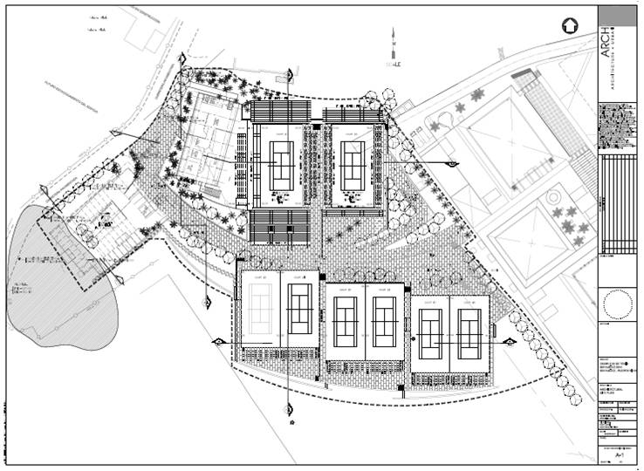
COMPLEJO COLEGIAL CENTROAMERICANO CANCHAS DE TENIS

Slide 31
NUEVA ENTRADA POR MAYAGÜEZ TERRACE
Como parte del desarrollo para los Juegos Centroamericanos y del Caribe — Mayagüez 2010, se construirá un acceso directo desde el Conector Norte (Fase I del proyecto de relocalización de la carretera 108) hasta la entrada del RUM por la Finca Alzamora y Mayagüez Terrace. Este acceso ayudará a descongestionar la entrada de La Vita, proveyéndole una entrada directa a todos los vehículos provenientes de puntos al norte del RUM que se dirigen a nuestro campus.

Slide 32
Reconocimientos e Información Adicional
Agradezco el apoyo de la ingeniera Nancy Méndez y el doctor Uroyoán Walker Ramos en la preparación de este documento y el boletín que hoy le estamos entregando.
Agradezco la información provista por las arquitectas Michelle Segal y Nannette Rodríguez de la Oficina de Diseño y Construcción de la Presidencia.
Agradezco el apoyo del ingeniero Roberto Ayala, el arquitecto Jorge Méndez, Sr. Miguel Roura y Dr. Francisco Maldonado
Esta presentación y el boletín titulado “Construcción en el RUM” estarán disponibles en el portal de OIIP. La dirección es http://oiip.uprm.edu

